Slide 1

Il laboratorio di fisiopatologia respiratoria del 2020
Riccardo Pistelli
Università Cattolica - Roma

Slide 3
Una lista condivisibile
1. Indications for Pulmonary Function Testing
2. Spirometry
3. Diffusing Capacity Tests
4. Lung Volumes, Airway Resistance and Gas Distribution Tests
5. Ventilation and Ventilatory Control Tests
6. Blood Gases and Related Tests
7. Cardiopulmonary Exercise Testing
8. Pediatric Pulmonary Function Tests
9. Bronchoprovocation Testing
10. Specialized Test Regimens
11. Pulmonary Function Test Equipment
12. Quality Systems in the Pulmonary Function Laboratory
13. Reference Values and Interpretation Strategies

Slide 4
Un decalogo su tre punti
Misurare
Interpretare le relazioni fra misure all’interno di un solo sistema anatomo-funzionale
Interpretare le relazioni fra sistemi all’origine delle misure

Slide 5
La misura della CO2 nel sangue
1797 H. Davy misura i gas nel sangue con la metodica di estrazione sotto vuoto di Boyle e Bunsen.
1924 D.D Van Slyke progetta il suo apparecchio per la misura della quantità totale di CO2 nel sangue
1945 R.L. Riley presenta il metodo delle microbolle per misurare PO2 e PCO2 nel sangue.
1954 J.W. Severinghaus presenta l’elettrodo per la misura della PCO2 nel sangue (nel 1948 L.C. Clark aveva presentato un elettrodo per la misura della PO2)
2000-Oggi strumenti di misura per PO2, PCO2….. Basati su biosensori in cassette.

Slide 6
Apparecchio di Van Slyke

Slide 7
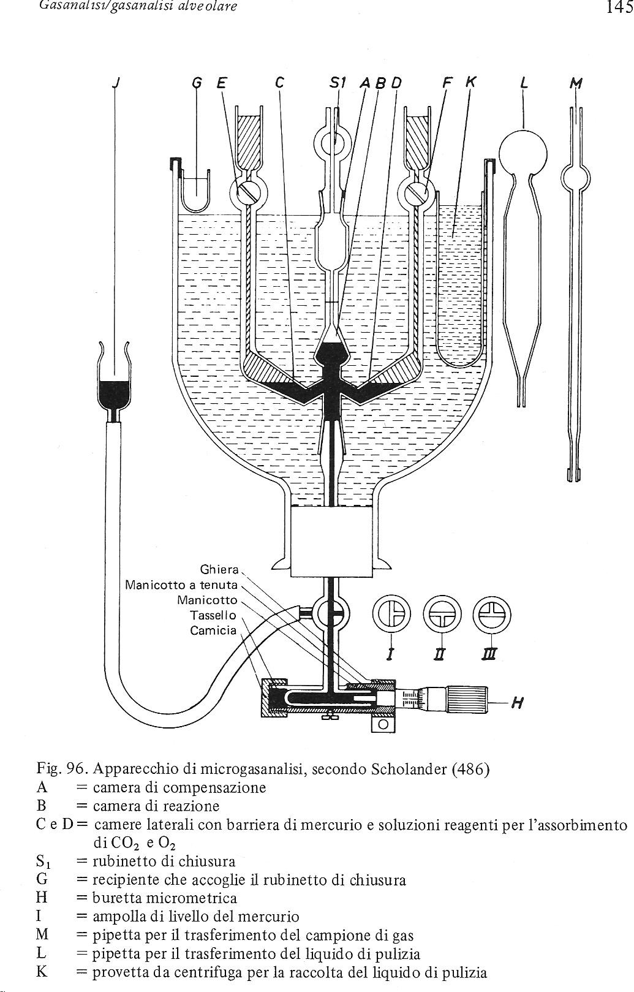
L’apparecchio di Sholander

Slide 8
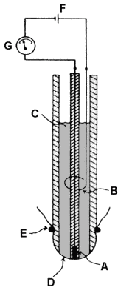
L’elettrodo di Clark
Sensore di Clark: elettrodi di Pt (A) e Ag/AgCl (B) soluzione di KCl (C) membrana (D) anello di gomma (E) potenziostato (F) galvanometro (G)
catodo
  O₂ + 4e⁻ + 2H₂O → 4OH⁻
anodo
2Ag + 2Cl⁻ → 2AgCl + 2e⁻

Slide 9
Elettrodo di Severinghaus per la misura della PCO2

Slide 10
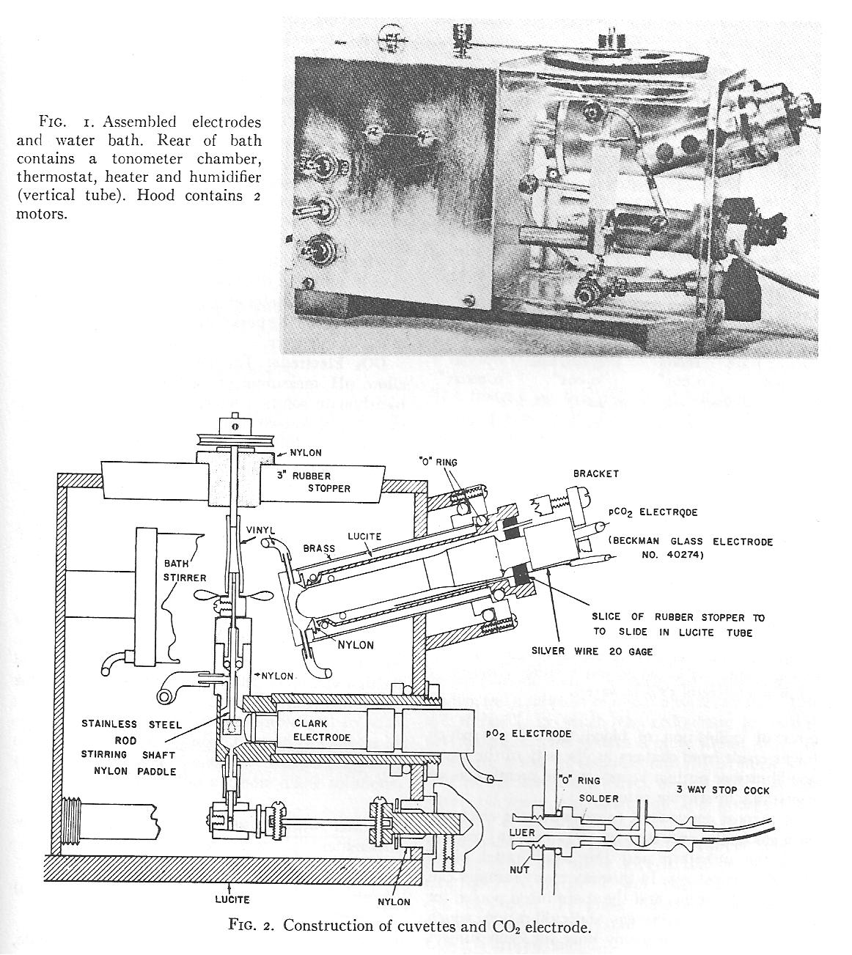
L’apparecchio di Severinghaus e Bradley
Severinghaus JW and Bradley AF: Electrodes for blood PO2 and PCO2 determination JAP. 1958; 13: 515-520

Slide 11
Esempi delle ultime evoluzioni di apparecchi basati su elettrodi (anni 1990) e biosensori in cassette (dal 2000 in poi).

Slide 12
La misura della concentrazione degli ioni idrogeno nel sangue
1867 N. Kuntz sviluppa un metodo basato su indicatori per la misura della alcalinità del sangue
1900 R.Hober è il primo a misurare la [H⁺] del sangue mediante elettrodo all’idrogeno.
1909 F.Haber sviluppa l’elettrodo di vetro e lo applica alla misura della [H⁺] del sangue
1909 S.P.L. Sorensen introduce il valore di pH come semplificazione rispetto all’uso dei numeri estremamente piccoli di [H⁺] (20-120 nanomoli/litro) nel sangue.
1917 K.A. Hasselbalch rielabora in forma logaritmica la equazione di L.J.Henderson sulla dissociazione degli acidi deboli e la applica alla coppia HCO₃⁻/CO₂.

Slide 13
Elettrodo ad idrogeno

Slide 14
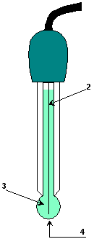
Elettrodo di vetro
(2) Filo di Ag rivestito di AgCl (elettrodo di riferimento interno)
(3) Soluzione tampone interna contenente ioni H⁺ e Cl⁻ ad attività fissa
(4) Membrana di vetro (silicati di calcio e sodio o di litio e bario)
E_{v} = Eº_{v} – 0,0591 log [H⁺]_{est} = Eº_{v} + 0,0591 pH_{est}

Slide 15
Esempi delle ultime evoluzioni di apparecchi basati su elettrodi (anni 1990) e biosensori in cassette (dal 2000 in poi).

Slide 16
Un laboratorio ad Amsterdam nella seconda metà del 1952
Apparecchio di Van Slyke Elettrodo di vetro

Slide 17
Epidemia di poliomielite

Slide 18
Un caso della epidemia di poliomielite in Copenhagen del 1952

Slide 19
Bj¿rn Ibsen Poul Astrup

Slide 20
!500 studenti di medicina ventilarono manualmente 3000 pazienti durante l’inverno del 1952 in Copenhagen

Slide 21
Un laboratorio ad Amsterdam nella seconda metà del 1952
Apparecchio di Van Slyke / Elettrodo di vetro Micro-Elettrodo di vetro

Slide 26
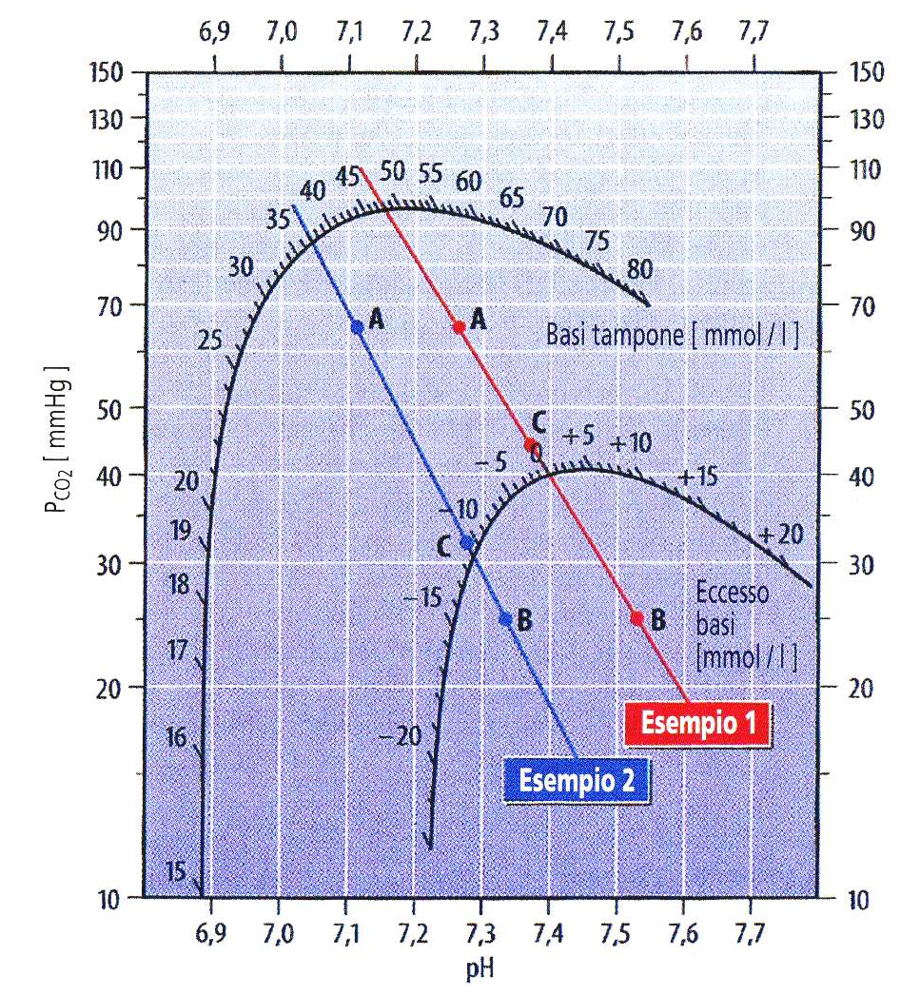

Slide 27
Radiometer (Astrup Micro Equipment) AME-1

Slide 28
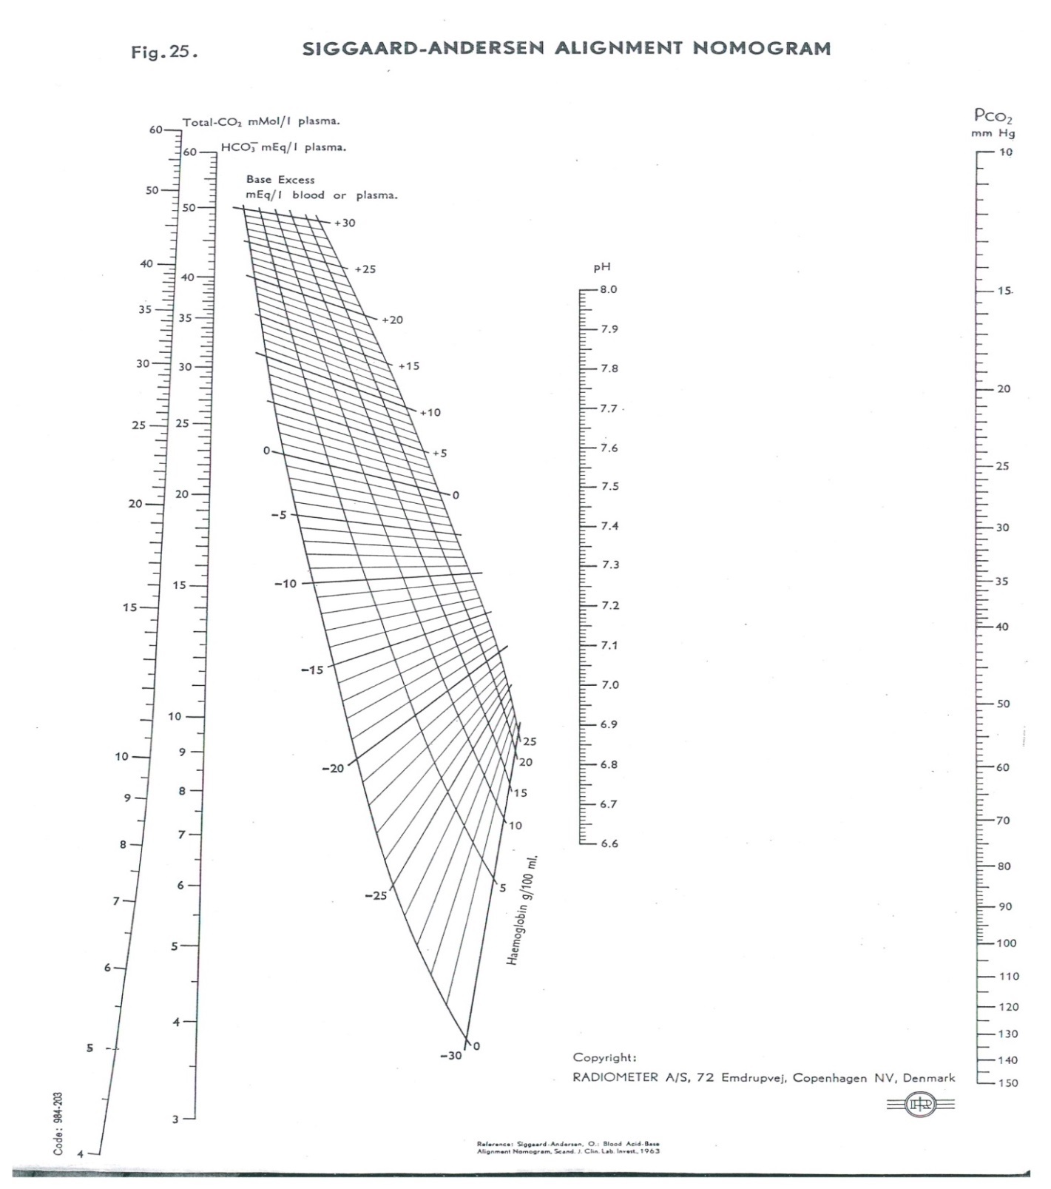
Pochi anni dopo sempre a Copenhagen

Slide 32
In summary, the 1952 Copenhagen poliomyelitis epidemic provided momentous challenges in clinical respiratory physiology and is fascinating for that reason. In addition, it underscores the gap that had developed between the rapid advances in respiratory physiology that took place in the 1940s and their application to the clinical environment. This is highlighted by the backward state of respiratory physiology as exemplified in typical medical student textbooks around 1950. However, a remarkable change took place in that decade. The rapid advances made in departments of physiology were translated to the clinical setting with one of the most influential factors being the publication of The Lung by Comroe et al. in 1955. The result was a greatly improved understanding of applied respiratory physiology that continues to benefit patients today.
J.B. West J Appl Physiol 99: 424–432, 2005;

Slide 33
Conclusioni
Lo sviluppo di nuovi apparecchi e l’analisi dei segnali digitalizzati ci consentono di ottenere oggi misure di grande qualità in fisiologia
L’interpretazione delle misure ottenute e delle loro relazioni entro e fra diversi organi e sistemi è stato e può essere ancora di grande aiuto nella medicina clinica.
La componente indispensabile dei laboratori di fisiologia clinica respiratoria nel 2020 saranno gli uomini che si dedicheranno a questo compito.

Slide 34
Reflection on a simpler era
(ovvero, quando le macchine erano poche ed era necessario pensare molto)
A reliable PO2 electrode became available well ahead of the PCO2 electrode, but one without the other could not displace the bubble method.
When both became available and any technician could turn on rapid accurate analyses, the bubblers’ guild was doomed. The art of blood-gas tension analysis became a trade, dominated by salesmen and government grants. Even the old masters hung up their Roughton-Sholanders.
Riley RL in West JB ed: Pulmonary gas exchange, Academic Press, 1980 pag 82.

Slide 35
Conclusioni
Lo sviluppo di nuovi apparecchi e l’analisi dei segnali digitalizzati ci consentono di ottenere oggi misure di grande qualità in fisiologia
L’interpretazione delle misure ottenute e delle loro relazioni entro e fra diversi organi e sistemi è stato e può essere ancora di grande aiuto nella medicina clinica.
La componente indispensabile dei laboratori di fisiologia clinica respiratoria nel 2020 saranno gli uomini che si dedicheranno a questo compito.
Il clima culturale dei nostri giorni, purtroppo, non sembra favorire la formazione di questi operatori.

